Slide 1
Estado de avance de proyecto
Cristobal Azocar - Javier Jorquera - Marco Gaete

Slide 2
Informe Seguimiento
Tareas Realizadas Semana 2-6 Sep:
Definición Proyecto APT:
Presentación Proyecto;
Definición de Historias de Usuario y sus criterios de aceptación.
Mockups;
Diagramas de Flujo;
Product Backlog;
Modelamiento Base de datos.
Riesgo/Problemas:
Planificación y gestión de tiempo para el estudio del inicio de desarrollo de algunas historias de usuario. (ETL PDF entre otros)
Cronograma:
Entre el 1% y 5% de avance según nuestro cronograma.
Tareas por Realizar Semana 9-13 Sep:
Modelamiento Base de datos;
Desarrollar Backlog del Sprint 1.
Consultas:
Backlog HU12 y HU13
Dudas generales de la Base de Datos

Slide 3
01
Mockups

Slide 4
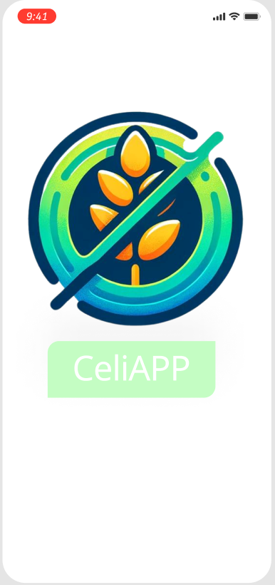
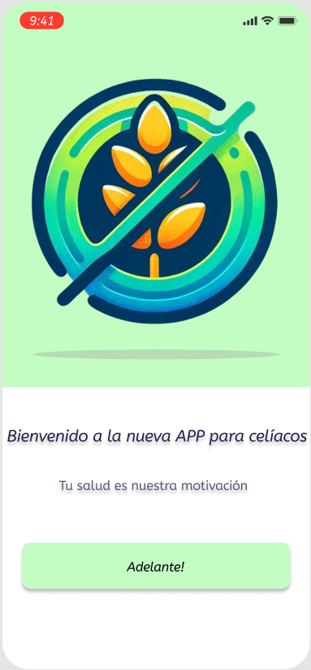
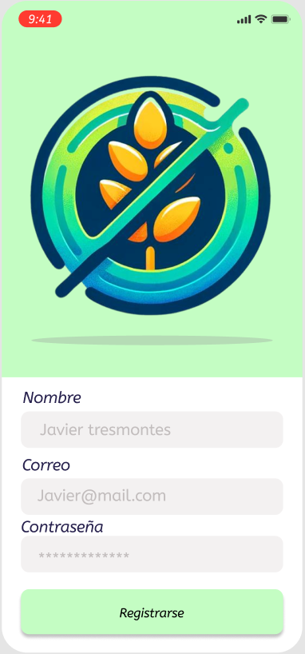
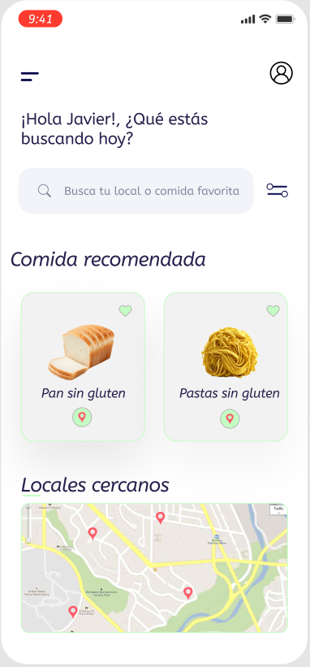
Mockups
Logo inicial
Bienvenida
Login
Página inicio

Slide 5
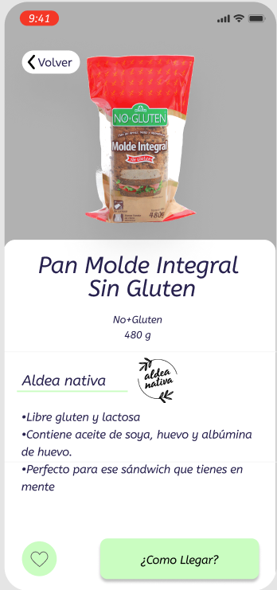
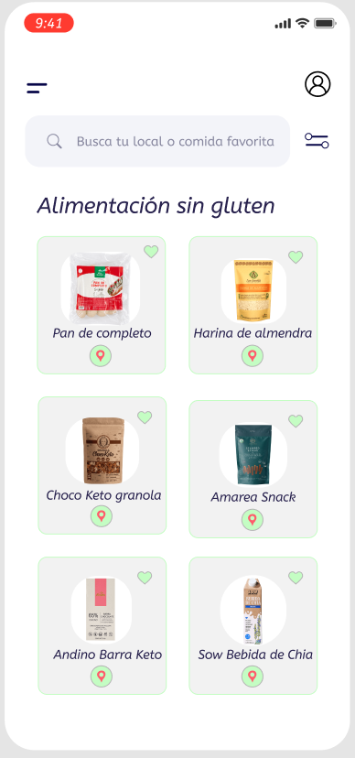
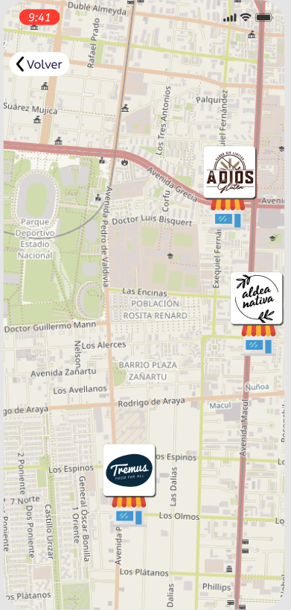
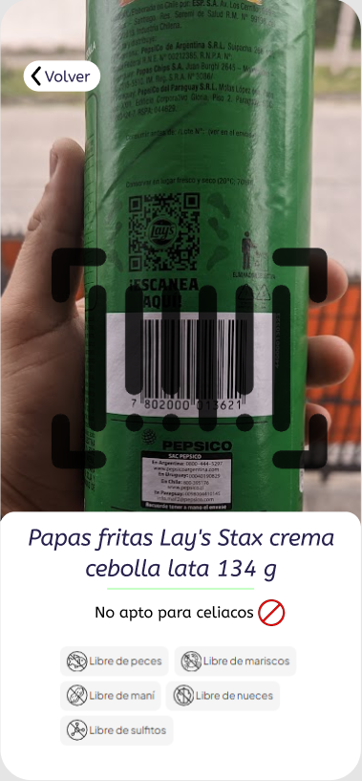
Mockups
Producto
Productos
Tiendas cercanas
Escaneo de producto

Slide 6
02
Diagramas

Slide 7
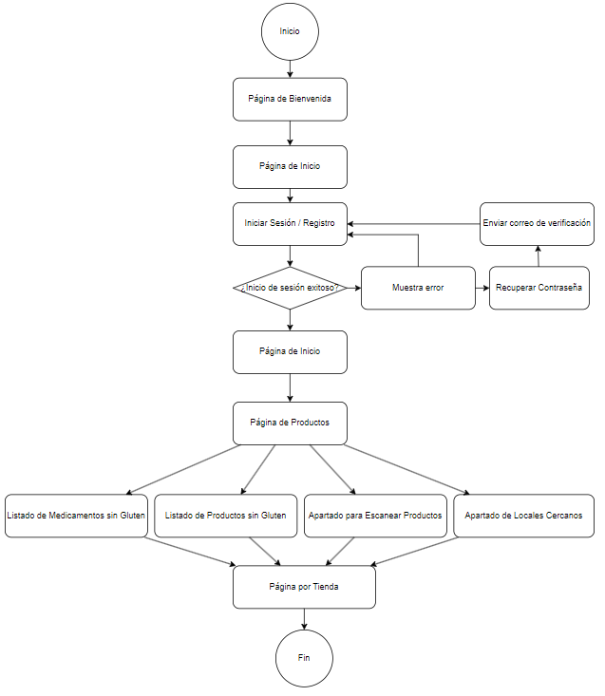
Diagrama de flujo

Slide 8
03
Historias de usuario

Slide 9
Historias de usuario
Registro de Usuarios
Autenticación de Usuarios
Buscador de Productos
Como persona interesada en productos sin gluten, quiero poder registrarme en la aplicación utilizando mi correo electrónico y una contraseña, para poder acceder a las funcionalidades y recibir recomendaciones personalizadas.
Como usuario registrado, quiero iniciar sesión en la aplicación con mi correo electrónico y contraseña, para acceder a mis favoritos y recomendaciones.
Como usuario, quiero poder buscar productos sin gluten por nombre, categoría, o tienda, para encontrar fácilmente lo que necesito.

Slide 10
Historias de usuario
Criterios de éxito
Registro de Usuarios
Autenticación de Usuarios
Buscador de Productos
- El usuario debe poder ingresar un correo electrónico y una contraseña durante el registro.
- El sistema debe verificar que el correo no esté en uso y enviar un correo de confirmación para completar el registro.
- El registro exitoso debe redirigir al usuario a la pantalla de inicio de sesión.
- El usuario debe poder ingresar su correo electrónico y contraseña en la pantalla de inicio de sesión.
- El sistema debe validar las credenciales ingresadas y permitir el acceso si son correctas.
- El sistema debe proporcionar mensajes claros en caso de credenciales incorrectas o errores.
- El buscador debe permitir la búsqueda por diferentes criterios (nombre, categoría, tienda).
- Los resultados deben mostrarse rápidamente y ser relevantes.
- El usuario debe poder aplicar filtros para refinar los resultados.

Slide 11
04
Modelo

Slide 12
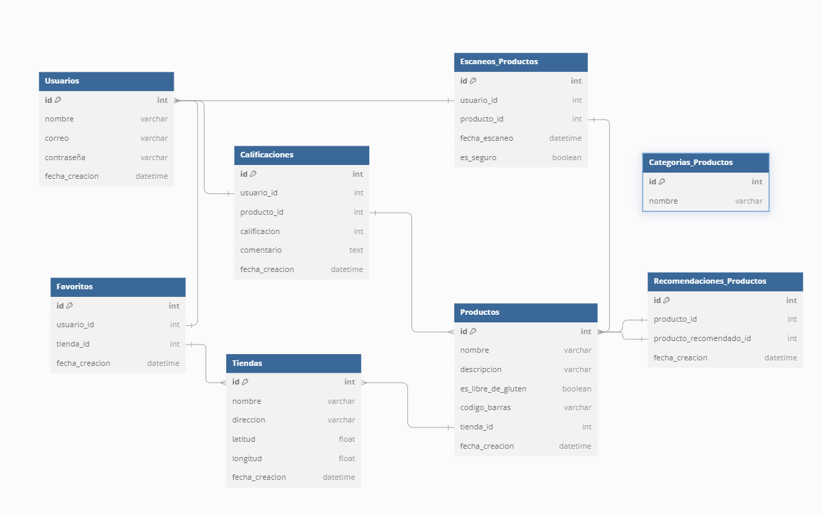
Modelo

